Slide 1
Semana del Párvulo

Slide 2
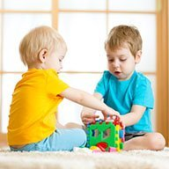
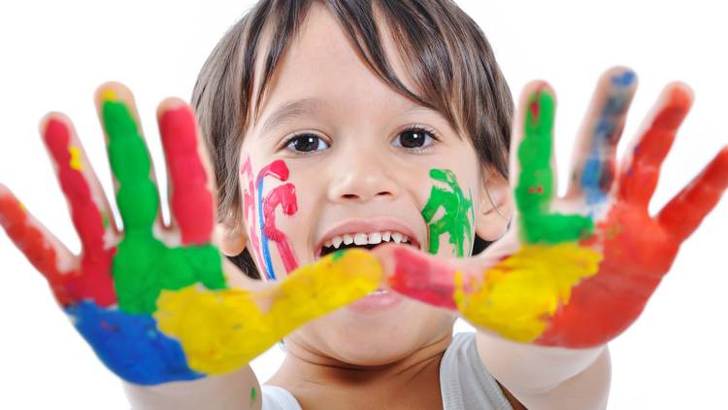
Propósito
El propósito de celebrar la semana del párvulo es darle importancia a la educación inicial y promover el desarrollo infantil desde la primera infancia.

Slide 3
Educación Parvularia
La educación parvularia sienta las bases para el desarrollo integral de los niños y niñas.
Su mayor herramienta son las experiencias de aprendizajes significativas, en donde los párvulos van desarrollando distintas habilidades.

Slide 4
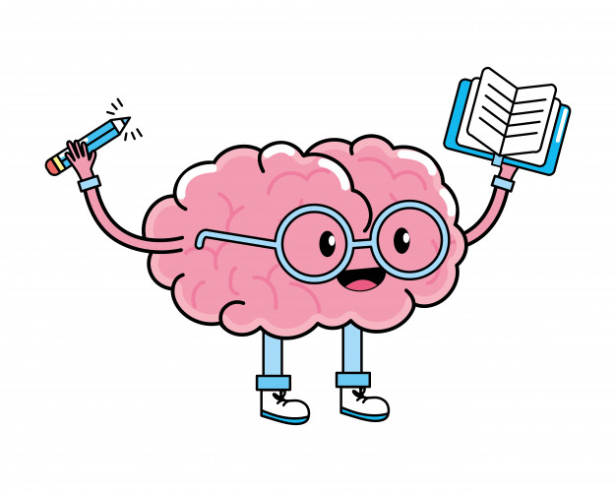
¿Qué la hace ser tan importante?
Estudios de neurociencia plantean que el momento más indicado para el desarrollo de aprendizajes ocurre dentro de los primeros años de vida.
Es durante estos años donde el cerebro se encuentra en una etapa de adaptabilidad y maleabilidad mayor que en otros.

Slide 5
Y lo mejor de todo es…
¡Que ganas de volver a ser niño!
Que el juego tiene un rol fundamental. Es uno de los ejes centrales de aprendizaje, en donde el párvulo conoce el mundo a través de estas distintas experiencias enfocadas en el juego. Gracias a esto los alumnos y alumnas: socializan con sus pares, aprenden normas de convivencia, desarrollan el lenguaje comprensivo y expresivo, el pensamiento, y algunas habilidades de moviemiento, entre otras.

Slide 6
En esta semana tan especial desearles muchas felicidad y agradecer la importante labor que llevan a cabo cada una de nuestras educadoras.

